Slide 1
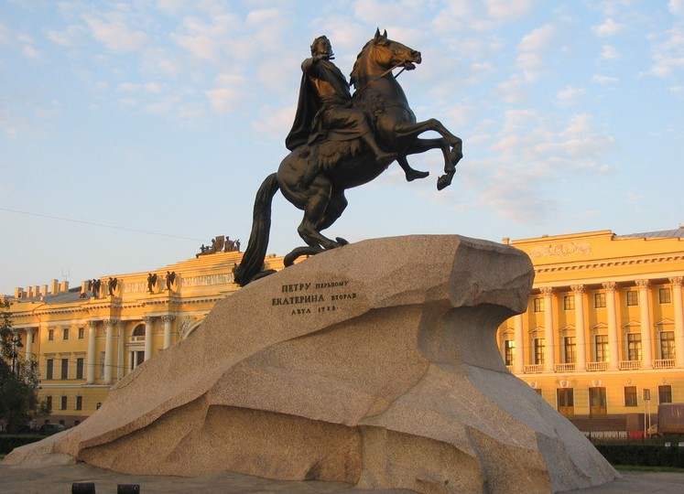
Музеи для сына и папы
в Петербурге
Шайдурова Валентина Федоровна
Учитель английского языка
ГБОУ «Школа №106»
Санкт-Петербург

Slide 2
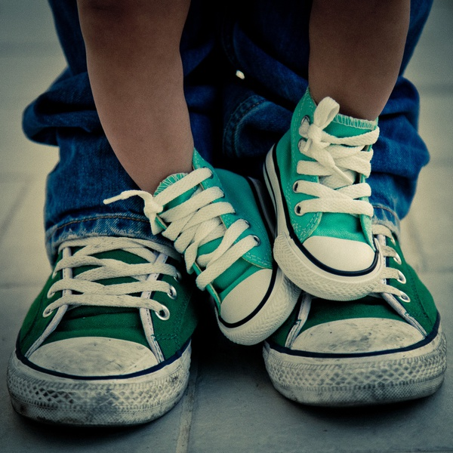
Время, проведенное со старшим другом, имеет особое значение для любого маленького мужчины.
В презентации вы найдете 11 музеев, где отец с сыном смогут лучше понять друг друга, поделиться интересами и поговорить о своем, мужском.

Slide 3
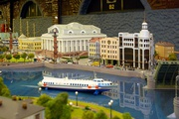
Музей «Гранд Макет России»
На миниатюрном макете России площадью 800 кв. м.
день сменяется ночью, по улицам ездят автомобили и разыгрываются бытовые сценки,
курсируют поезда, которые перевозят пассажиров.
В динамичном трехмерном мини-мире можно увидеть достопримечательности
и особенности разных уголков страны.
Для удобства восприятия можно взять напрокат аудиогид и бинокли.
В музее есть платформы для гостей с ограниченными возможностями, работает кафе.

Slide 4
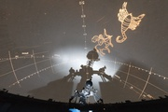
,
Планетарий
,
В планетарии можно совершить в
иртуальное путешествие по Солнечной системе, просторам Вселенной
и отдельным планетам, понаблюдать за небесными телами в телескоп,
побывать внутри орбитальной станции и познакомиться с устройством скафандра.
Научно-популярные лекции, выставки, интерактивные спектакли и мастер-классы
рассчитаны на посетителей разного возраста.
Александровский парк, д.4

Slide 5
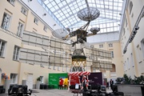
Музей связи
В одном из старейших научно-технических музеев мира
вы познакомитесь с коллекцией средств связи всех эпох,
от сигнальных костров и скороходов до мобильных телефонов разных поколений.
Старинные царские грамоты, куклы-макеты почтальонов,
первый радиоприёмник Александра Попова, коллекции почтовых марок,
аппараты спутниковой связи — здесь есть на что посмотреть!
В музее проводятся мастер-классы по изучению физических явлений
и средств электросвязи.

Slide 6
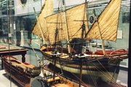
Центральный военно-морской музей
Военно-морской музей был основан во времена Петра I. В нем хранятся оригинальные экспонаты, которые иллюстрируют развитие российского флота за последние 300 лет.
Модели знаменитых парусников и боевых крейсеров, предметы флотского быта, коллекция морской формы и флагов, карты легендарных путешествий погружают гостей музея в атмосферу истории и морской романтики.

Slide 7
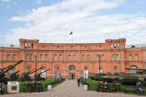
Музей артиллерии, инженерных войск и войск связи
В музее можно увидеть макеты знаменитых крепостей и оборонительных сооружений, коллекцию артиллерийского оружия разных веков (от старинных пушек до современных ракетных комплексов), мундиры и живописные портреты прославленных военачальников. В парковой зоне музея проходят военно-исторические реконструкции знаменитых битв.

Slide 8
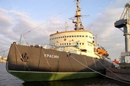
Ледокол «Красин»
Ледокол «Красин» — легенда российских и советских полярных исследований. Почти сто лет этот корабль водил арктические конвои и военные караваны, участвовал в полярных спасательных операциях и научных экспедициях. В наши дни на борту «Красина» открыт музей, который знакомит гостей с богатой и насыщенной событиями историей исследований Севера.

Slide 9
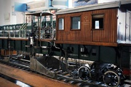
Музей железнодорожного транспорта
В музее, основанном в 1813 году, собрана уникальная экспозиция паровозов, электровозов, вагонов, семафоров.
Гости познакомятся с устройством первых паровозов мира и технологиями укладки путей разных лет, побывают в знаменитом пульмановском вагоне, изучат современные сверхскоростные экспрессы и «живые» модели поездов.

Slide 10
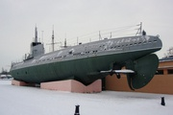
Подводная лодка «Народоволец»
Подводная лодка «Народоволец» принимала участие в самых ожесточенных морских сражениях Великой Отечественной войны. В наши дни в ее отсеках, воссозданных в стиле военных лет, открыт музей и мемориальный комплекс, который знакомит любителей морской романтики с бытом членов подводного экипажа и экспонатами, повествующими о подвигах российских военных подводников.

Slide 11
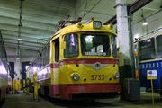
Музей городского электрического транспорта
В музее представлена история электротрнспортного движения Петербурга, от конки до моделей трамваев и троллейбусов 80-х годов ХХ века. Все экспонаты можно трогать, заходить внутрь, сидеть на креслах, фотографироваться и даже компостировать талончики. При наборе более 7 желающих можно прокатиться на ретро-трамвае по мини-маршруту вокруг музея. В летнее время по выходным действует экскурсионный маршрут по городу.

Slide 12
Источник
http://kudago.com/spb/list/muzei-dlya-syna-i-papy-v-peterburge

